Slide 1
Рекомендации по заполнению формы проекта
Узакбаев Карабек Эргешбаевич

Slide 2
Описание ситуации (проблемы и потребности)
В этом разделе описывается ситуация, побудившая Вас приступить к разработке проекта.
Определите общие и конкретные проблемы, на решение которых будет направлен проект.
В этом разделе не описывайте пути решения проблемы.
Формулируемые проблемы или потребности не должны быть внутренними проблемами или потребностями вашей организации.
Необходимо описывать ситуацию вне вашей организации, т.е. проблемы из жизни ваших клиентов, жителей населенного пункта.
Описание ситуации должно объяснить зачем и кому нужен проект.

Slide 3
Описание ситуации
Проведите анализ ситуации и важности проблем, которые вы предлагаете решить в рамках проекта. Для этого:
Приведите статистические данные и индикаторы, характеризующую проблему, например, сколько человек и каким образом испытывают проблему.
Постарайтесь описать негативную ситуацию, которая будет развиваться, если проблему не решить вовремя.
Если проект направлен не на решение проблемы, а на удовлетворение духовных потребностей, то опишите, какие культурные или иные потребности имеются у жителей.

Slide 4
Цель проекта
Цель проекта показывает, что планируется получить проектом после его реализации. Когда проект завершен должно появиться что-то новое, что не существовало до этого.
Цель проекта должна показывать, какую долговременную пользу жители села получат, если проект будет успешно реализован.
Цель проекта должна быть достижима в заданный период времени. Например, для проекта в сфере здравоохранения за период реализации проекта можно увеличить количество и качество услуг в селе.
Но нельзя увеличить среднюю продолжительность жизни, так как 1). она зависит не только от услуг вашего проекта и 2). может проявиться через несколько лет.

Slide 5
Цель проекта
Цель проекта – это отражение проблем, те изменения, которые стремится получить проект в ходе реализации.
При написании цели проекта необходимо использовать глаголы действия (сократить, увеличить, улучшить, информировать и т.д.), чтобы указать что измененится в условиях жизни, знаниях, умениях или поведении бенефициаров.
Например, для проекта Таза суу целью может быть «Обеспечить жителей двух улиц села чистой питьевой водой». А прокладка водопроводных труб и установка колонок будут относиться к результатам проекта, средства достижения цели.

Slide 6
Ожидаемые результаты
В этом разделе необходимо показать, что будет получено проектом после его завершения: материальные (физические) объекты, услуги, тренинги, нормативно-правовые документы и др.
После завершения проекта должно появиться что-то, что не существовало до этого. Перечислите и опишите все результаты, которые вы планируете получить.
Необходимо показать, что если вы получите все запланированные результаты, то будет достигнута цель проекта.
Например, проект «Таза суу» – водозабор, водопрод, колонки, система оплаты за воду, служба по обслуживанию водопровода.

Slide 7
Ожидаемые результаты
Приведите индикаторы, которые будут показывать, получил ли проект то, что планировалось. Индикаторы это - числовые значения, которые характеризуют результаты. Например, км отремонтированных дорог, количество установленных столбов для освещения и т.д.
В этом разделе четко определите целевую группу, которая будет пользоваться результатами проекта.
При необходимости укажите количество мужчин, женщин, детей и другие группы населения.

Slide 8
Цель проекта и результаты
Цель проекта также можно назвать конечным результатом проекта. Например – получили доступ к чистой питьевой воде 450 жителей села.
Результаты проекта – это физические (материальные) объекты, продукты и услуги, создаваемые проектом. Например – проложено 3,5 км водопроводных труб и установлено 23 колонки.
Цель проекта – это воздействие этих результатов. Цель проекта достигается только если бенефициары используют результаты проекта. Если результаты проекта не используются, то проект не достигнет поставленной цели.

Slide 9
Мероприятия
Этот раздел должен содержать описание мероприятий, которые помогут достичь ожидаемых результатов.
Для каждого ожидаемого результата должны быть описаны мероприятия
Что вы собираетесь делать в проекте для получения каждого результата: строить водопровод, устанавливать колонки, создавать комитет потребителей воды, проводить обучение и т.д.
Таким образом, выполнение нескольких мероприятий должно приводить к получению каждого результата.

Slide 10
Мероприятия
Для каждого ожидаемого результата должны быть описаны мероприятия
Что вы собираетесь делать в проекте для получения каждого результата: строить водопровод, устанавливать колонки, создавать комитет потребителей воды, проводить обучение и т.д.
Таким образом, выполнение нескольких мероприятий должно приводить к получению каждого результата.

Slide 11
Польза (пайда):
Польза фактически шире чем цель проекта и она отражает Общую цель проекта.
1. Пользу желательно описать как улучшение
ситуации, в которой находились жители.
Например, цель проекта «Таза суу» - обеспечить доступ к чистой питьевой воде.
А польза шире чем цель:
уменьшение количества инфекционных заболеваний,
уменьшение времени на доставку воды (женщины, дети и т.д.),
улучшение условий для ведения домашнего хозяйства.

Slide 12
Польза (пайда):
2. Рекомендуется указать данные о количестве
жителей, для которых улучшится ситуация и
насколько.
Например:
для 150 фермерских хозяйств увеличится количество поливной воды на 40% для полива 60 га полей под картофель,
уменьшится расстояние до колонки с питьевой водой с 2 км до 20-100 м для 540 домохозяйств,
450 детей и 32 учителя получат отремонтирован-ные классы.

Slide 13
Польза (пайда):
3. Также можно указать количественные данные
об объектах и услугах, которые будут получены
проектом:
метры или км отремонтированных дорог,
количество установленных водоколонок,
кубометров в сутки поливной воды,
количество отремонтированных классов,
количество сделанных прививок и т.д.
Но при этом надо помнить, что объекты и услуги, полученные проектом принесут пользу только, если жители села будут пользоваться ими.

Slide 14
Устойчивость проекта
В этом разделе опишите, каким образом, за счет каких ресурсов будут функционировать результаты, полученные проектом после завершения проекта.
Финансовая устойчивость. Укажите источники финансовых средств для функционирования результатов проекта. Источниками финансирования могут быть: айыл-өкмөтү, государственная организация, частная фирма, оплата за услуги и т.д.
Необходимо описать, кто и каким образом будет осуществлять техническое обслуживание материальных объектов созданных проектом.

Slide 15
Устойчивость проекта
Необходимо оценить и показать, что все жители села будут иметь адекватный и равный доступ к результатам проекта.
Например, проект построил спортивный зал с дорогостоящим тренажерами. Будут ли жители с низкими и высокими доходами иметь равный доступ к услугам зала? Если стоимость услуг высокая, то есть сомнения в этом.
Оценить воздействие на окружающую среду. Если в процессе использования результаты проекта оказы-вают отрицательное влияние на окружающую среду, разрушают её, то проект является не устойчивым.
Например, если построенная баня не имеет очистных сооружений, то такой проект является не устойчивым.

Slide 16
Участие населения
Жители являются инициаторами проекта, имеются обращения (устные или письменные).
Жители принимали участие в обсуждении проблем и приняты коллективные решения о поддержке проекта.
Имеется софинансирование проекта из средств жителей.
Вклад жителей в форме работ, техникой или материалами.
Жители активно участвовали в реализации проекта.

Slide 17
План/график работ
Мероприятия | Срок реализации | Промежуточ-ные результаты
Результат 1.
Мероприятие 1.1.
Мероприятие 1.2.
Мероприятие 1.3.
Результат 2.
Мероприятие 2.1.
Мероприятие 2.2.
Результат 3.
….

Slide 18
Бюджет/смета проекта
На стадии планирования необходимо определить общую сумму проекта, источники финансирования с указанием долей:
Местный бюджет (должно быть решение АК)
Донорская организация (должен быть документ подтверждающий финансирование)
Финансовый вклад жителей (решение жителей)
Вклад жителей в форме работ, техникой или материалами (решение жителей)
Спонсор – частное лицо или бизнес организация (письмо-согласие)

Slide 19
Смета проекта
Мероприятия | Стоимость | Источник
Результат 1.
Мероприятие 1.1.
Мероприятие 1.2.
Мероприятие 1.3.
Результат 2.
Мероприятие 2.1.
Мероприятие 2.2.
Результат 3.
….

Slide 20
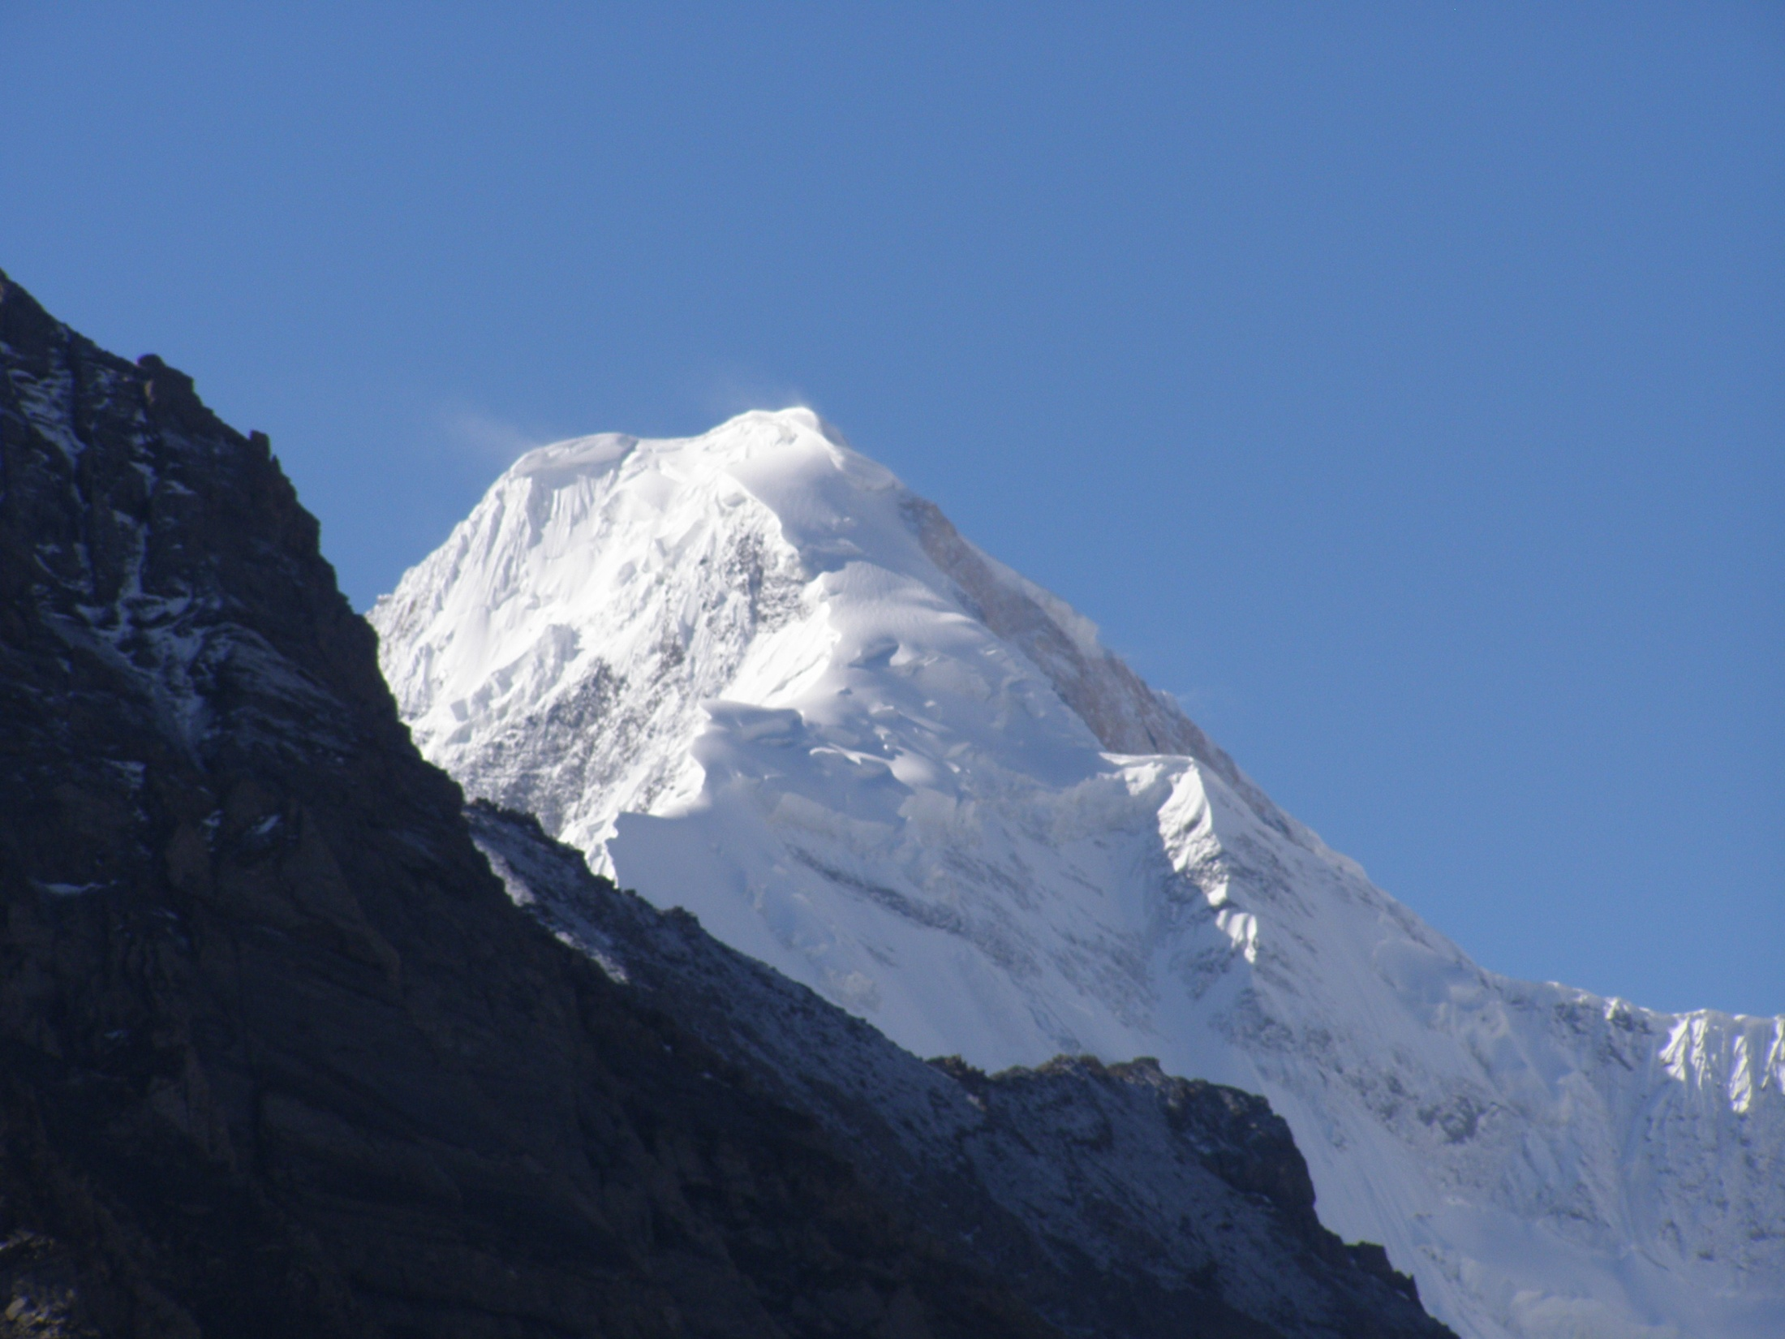
Спасибо за внимание
Спасибо за внимание
28.09.2011

